Slide 1
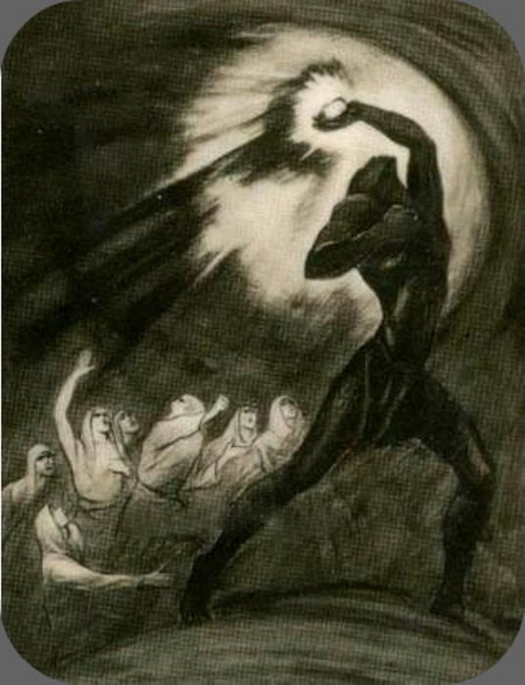
Филологический, ритмомелодический, психологический анализ отрывков из произведений М.Горького « Старуха Изергиль» и Ч.Айтматова « И дольше века длится день»

Slide 2
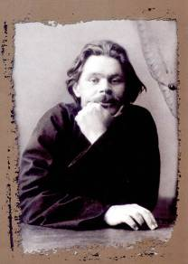
Литература- большое и важное дело, она строится на правде и во всем, что касается её, требует правды! Правда всегда невкусна, но она необходима, а литературе тем более, ибо литература есть область правды.
( М.Горький)
Литература и искусство призваны сохранить великие идеи гуманизма, перевести их из глобального в личный план, чтобы каждый человек был озабочен проблемами мира как своими собственными.
( Ч.Айтматов)

Slide 3
Филологический анализ легенды о Ларре из рассказа М.Горького « Старуха Изергиль»

Slide 4
Черты романтизма
*Провозглашение человеческой личности
( сложной, глубокой);
*интерес ко всему экзотическому, сильному яркому, возвышенному;
*отказ от обыденного;
*стремление личности к абсолютной свободе

Slide 5
«Наказание ему – в нем самом!..
Грянўл гром с нӗбес»
/- / -/-интонационный рисунок

Slide 6
Семантика названия-отверженный
Краткий этимологический словарь русского языка .Н.М.Шанского
Этимологический словарь Фасмера
Отвергать ОТВЕРГАТЬ. Общеслав. Преф. производное от вьргати "бросать, кидать". Ср. изверг, опровергать.
Смысл слова отверженный: -ая, -ое (книжн.). Отвергнутый людьми, обществом,презираемый ими. Горькая участь отверженных (сущ.). II сущ. отверженность,-и, ж.

Slide 7
Легенда о Агасфере
Вечный Жид
Вечный Жид, Агасфер (лат. Ahasverus), герой средневековых сказаний, еврей-скиталец, осужденный Богом на вечную жизнь и скитания за то, что не дал Христу отдохнуть (по многим версиям, ударил его) по пути на Голгофу. К легенде об Агасфере обращались И.В. Гете, поэты-романтики (П.Б. Шелли, Н. Ленау, В.А. Жуковский), Э. Сю, Х. Борхес и др. Вечный жид – один из вечных образов, символ парадоксального возмездия – проклятие бессмертием

Slide 8
«Многиjэ тысячи лет прошли с тоj поры, когда случилось это. Далеко за морем, на восход солнца, jэсть страна большоj реки, в тоj стране каждыj древесныj лист и стебель травы даjут столько тени, сколько нужно человеку, чтоб укрыться в неj от солнца, жестоко жаркого там».

Slide 9
«Глаза его были холодны и
горды, как у царя птиц…»
Глаза его были холодные и гордые , как у орла.
Что изменилось?

Slide 10
ВЫВОД:
Итак, мы провели небольшую исследовательскую работу по внутренней форме легенды о Ларе.
На уровне композиционно-языковых особенностей автор использует большое количество изобразительно-выразительных средств. Особая фонетическая связь в тексте передает впечатление огромного пространства времени
( хронотоп). Сюжет четко совпадает с фабулой.
На уровне восприятия мы видим обобщенный ,не вырисованный четко образ, нашли аналог в литературе и пришли к выводу о опасности черт его характера таких ,как самолюбие и эгоизм.

Slide 11
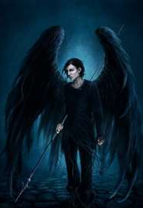
Убил жизнь!
Сверхчеловек
Горд,
независим
Одиночество
Желание
Умереть
Вечное
Страдание

Slide 12
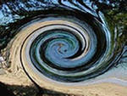
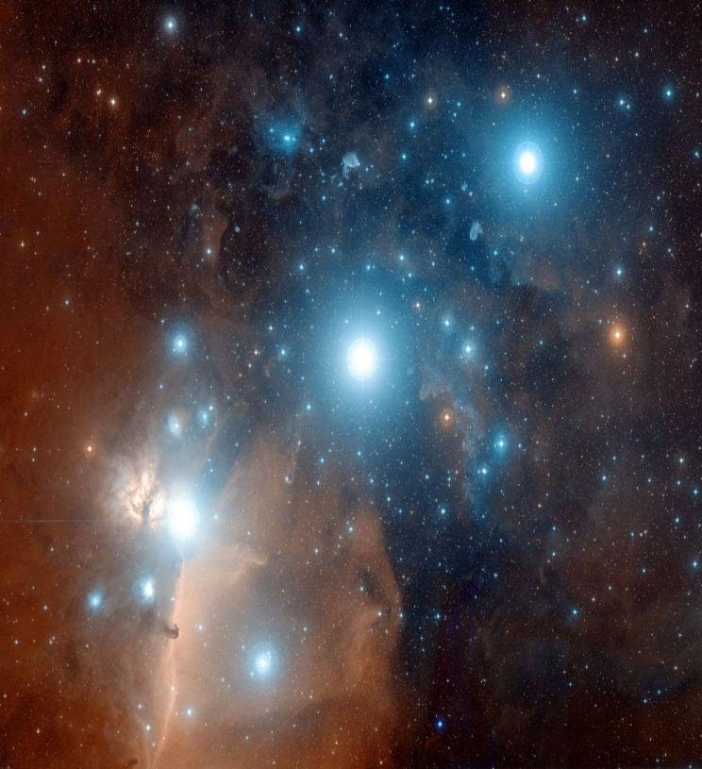
Ритмомелодическая организованность легенды о
Данко
ХАОС
гармония
РИТМ
Преобразился

Slide 13
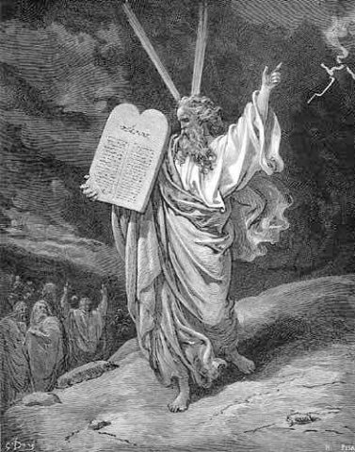
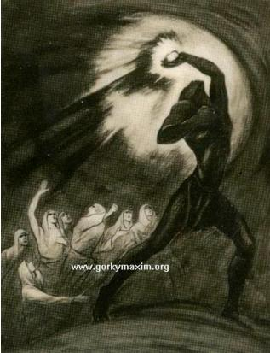
Пророк Моисей и Данко - освободители народа.

Slide 14
Монолог-речь одного лица, обладающая организованностью и смысловой завершенностью, ритмом.
-Вставайте, пойдём в лес и пройдём его сквозь…Идёмте! Ну!
-/- - / /--/--/
СПОНДЕЙ

Slide 15
Классификация монологов
Монолог- исповедь
Монолог- рассуждение
Н.В.Гоголь «Ревизор»,монолог городничего
«Душой — дитя, судьбой — монах» (по поэме М. Ю. Лермонтова «Мцыри»)

Slide 16
Не своротить камня с пути думою.
Мес-та( 1 слог- закрытый, интонация – нисходяще- восходяще- нисходящая; 2 слог - открытый, интонация- нисходяще- восходящая)
пу-ти ( два слога , оканчивающиеся на слогообразующий элемент)

Slide 17
Толковый словарь русского языка: В 4 т./ Под ред. Д.Н. Ушакова. — М.: Гос. ин-т "Сов. энцикл."; ОГИЗ; Гос. изд-во иностр. и нац. слов., 1935-1940
Путь ПУТЬ, и́, и́, путь, путём, о пути́, мн. пути́, е́й, я́м, м. 1. Полоса земли, предназначенная, приспособленная для передвижения, то же, что дорога в 1 знач. || Вообще место, линия в пространстве
Место МЕ́СТО, а, мн. места́, мест (место́в неправ.), а́м, ср. 1. только ед. Пространство, к-рое занято или может быть занято кем-чем-н. 2. Определенное пространство, пункт, где что-н. происходит, находится. 3.

Slide 18
В полилоге формальная и смысловая связь реплик более сложна и свободна
-Ты умрешь! Ты умрешь!
А лес все гудел и гудел.

Slide 19
Повествователь…Кто он?
«…болото разевало свою жадную пасть, глотая людей…»
«деревья заступали дорогу могучей стеной…»
АВТОР?
Герой- рассказчик?

Slide 20
Своеобразие использования ЛЕКСИКИ
Синонимичные ряды:
болото-тьма, солнце-свет.
Контекстуальные антонимы:
днем- ночью, тьма- степной простор,
шум леса-смрад болота- антонимические парадигмы
Архаизмы- придают речи торжественность
смрад( запах) смрад род. п. -а. Заимств. из ц-слав., вместо исконнорусск. смо́род (см.). Этимологический словарь русского языка. — М.: Прогресс. М. Р. Фасмер. 1964—1973.
, очи( глаза), роптать( возмущаться).
Доминанта

Slide 21
ФОРМУЛА мелодики текста
Слова- краски-мелодия- ритм- настроение

Slide 22
Композиционная схема
Элементы композиции | Ключевые слова | Сема | ассоциативные ряды
Экспозиция, завязка, развитие действий | Болото, тьма, ветер, страх , гнев … | Ожидание трагизма | Завязнуть, погибнуть, безвыходность ситуации
предкульминационный момент | Страх, молния, гроза, две дороги | Ожидание несчастья или …выбор | «Гроза» А.Н.Островского
Кульминация (сердце из груди) | Сердце, солнце, благородство, искры надежды, степь в бриллиантах,. | спасение | Гордость, освобождение, счастье, мир

Slide 23
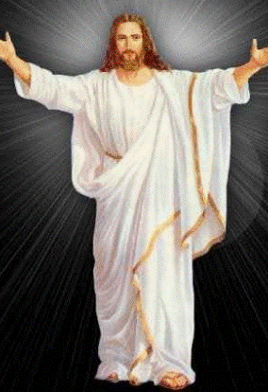
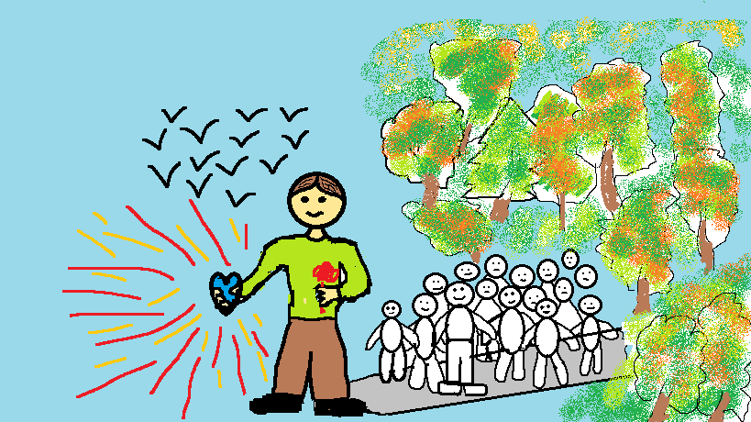
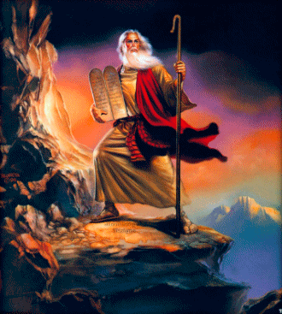
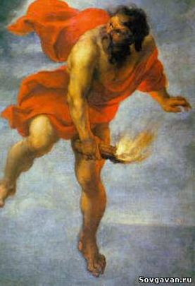
ИИСУС
Моисей
Все для людей
самопожертвование
Прометей
подвиг
ДАНКО

Slide 24
8
------------- --------------
Когда?
5
6
1
2
3
когда
когда
когда так
когда
4
В какой мере?
7
Какой ?
что
чтобы

